Slide 1
Çince öğretim teknikleri (汉子)
Tuğçe Pulurluoğlu - 14011287

Slide 2
基本笔画
立, 文, 头, 主, 犬
diǎn
(点)
王, 天, 二, 工, 大
héng
(横)
十, 中, 丰, 申, 干
shù
(竖)

Slide 3
基本笔画
八, 须, 仅, 顺, 行
piě
(撇)
入, 丈, 夫, 又, 伞
nà
(捺)
冰, 湖, 凋, 泰, 冷
tí
(提)

Slide 4
基本笔画
买, 卖, 定, 皮, 胥
hénggōu
横钩
国, 口, 见, 目, 皿
héngzhé
横折

Slide 5
https://www.youtube.com/watch?v=1FS8cgDmhiA

Slide 6
ÇİNCE İMLERİ YAZMAYI ÖĞRENİRKEN SIK YAPILAN HATALAR

Slide 7
Yapılan Yanlışlar (Çizgi Formu Yanlışı)

Slide 8
Yapılan Yanlışlar (Çizgi Sayısı Yanlışı)

Slide 9
Yapılan Yanlışlar (Çizgi Sayısı Yanlışı)

Slide 10
Yapılan Yanlışlar (Çizgi Birleşim Yanlışı)

Slide 11
Yapılan Yanlışlar (Çizgi Birleşim Yanlışı)

Slide 12
Yapılan Yanlışlar (Parça Değiştirme ve Oluşturma Yanlışı)

Slide 13
Yapılan Yanlışlar (Parça Değiştirme ve Oluşturma Yanlışı)

Slide 14
Yapılan Yanlışlar (Parça Ekleme Yanlışı)

Slide 15
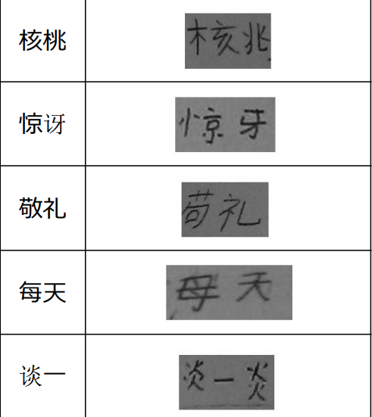
Yapılan Yanlışlar (Parça Eksiltme Yanlışı)

Slide 16
Yapılan Yanlışlar (Parça Ekleme Yanlışı)

Slide 17
Yapılan Yanlışlar (Parça Kaydırma Yanlışı)

Slide 18
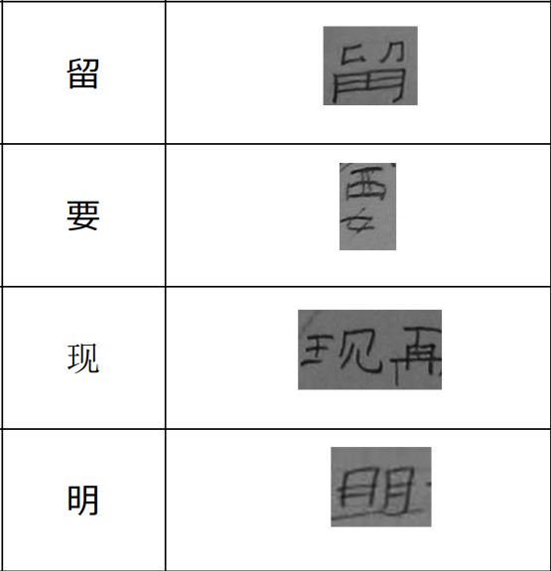
Yapılan Yanlışlar (Parça Deformasyon Yanlışı)

Slide 19
Yapılan Yanlışlar (Şekil Benzerliği Yanlışı)

Slide 20
Yapılan Yanlışlar (Şekil Benzerliği Yanlışı)

